Slide 1
Patient Journey neu gedacht
Digitale Navigation für bessere Versorgung und mehr Therapieerfolg
Der digitale Patientenlotse

Slide 2
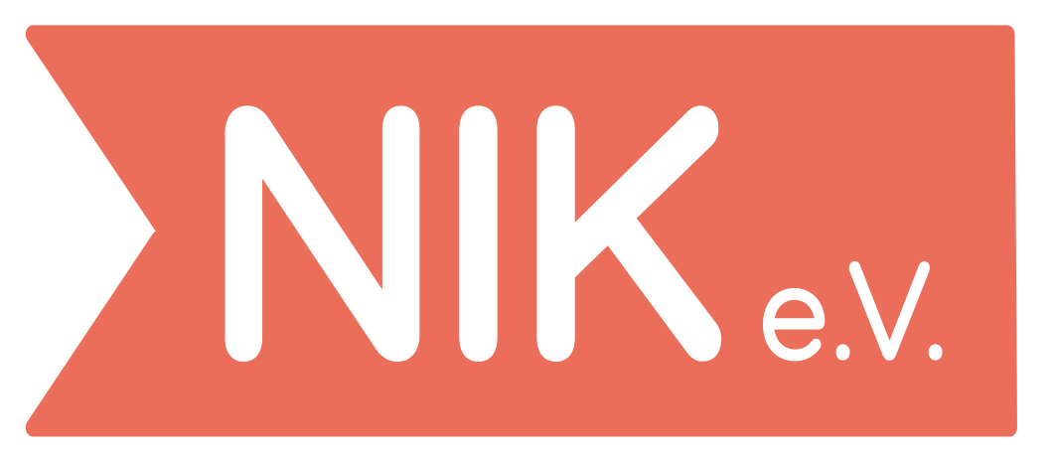
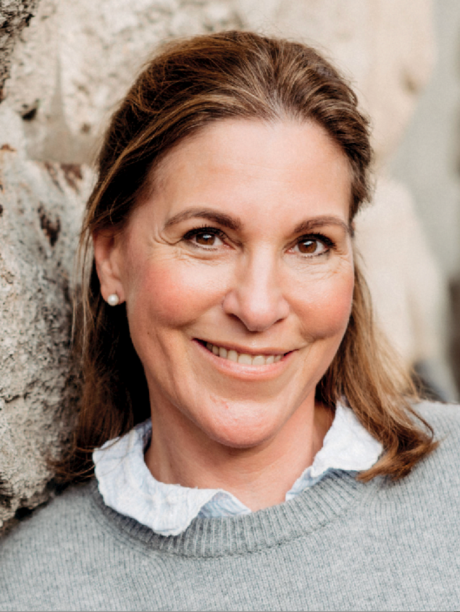
TANJA RENNER
Vorstandsvorsitzende und Gründerin von NIK e.V.

Slide 3
NIK e.V. der digitale Lotse: zwischen Patient, Arzt und Industrie
Gemeinnütziger Verein, gegründet 2016 in Hamburg durch Tanja Renner aus eigener Betroffenheit
Wachsendes digitales Netzwerk bestehend aus Patienten, Ärzten, Therapeuten, Coaches, Selbsthilfegruppen, Kliniken
Große Online-Community (15.380+ Betroffene auf Instagram, 1.500 auf Facebook)
Mission:
-> Aufklärung, Empowerment, Navigation zur richtigen Versorgung
Formate:
->Webinare, Fokuswochen, Insta Lives, Mut-Mach-Geschichten
Ergebnis:
->Verkürzung der Patient Journey, bessere Arztkommunikation, Therapietreue
„Patienten scheitern nicht am Willen, sondern an fehlender Navigation.“

Slide 4
NIK – Deutschlandweit relevant. Digital verbunden.
Die digitale Arbeit von NIK e.V. erreicht ​standortunabhängig
Patienten, Betroffene, Ärzte & Therapeuten.​
MULTIPLE SKLEROSE
>280.000 Patienten
RHEUMATISCHE ERKRANKUNGEN
>1.800.000 Patienten
CHRONISCHE HAUTERKRANKUNGEN
>3.800.000 Patienten
CHRONISCH-ENTZÜNDLICHE DARMERKRANKUNGEN
>600.000 Patienten
SELTENE ERKRANKUNGEN
>4.000.000 Patienten
Stand Jan.2026
Quelle: DMSG, MS-Register , DGRh, DRFZ ,Neurodermitis - BARMER Arztreport, Dt. Ärzteblatt, Psoriasis – RKI, Acne inversa - DGDC, Thieme Fachliteratur (Hinweis auf Unterdiagnostik) , Vitiligo - Vitiligo‑Bund, DCCV, DGVS, BMG

Slide 5
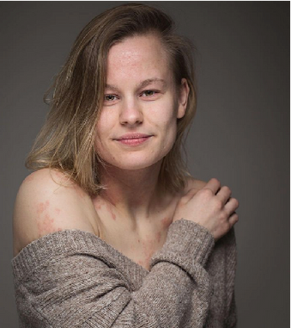
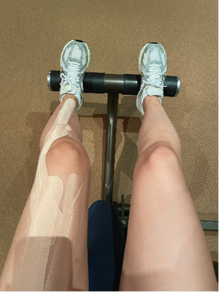
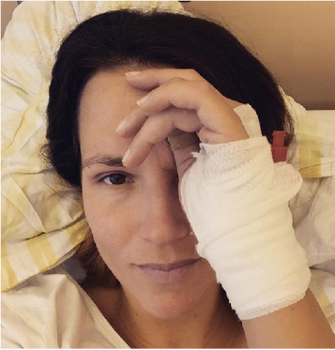
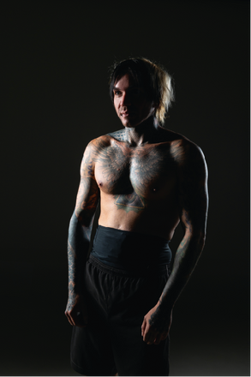
Fakten
10
ca.
MIO. MENSCHEN
in Deutschland leiden an einer Autoimmunerkrankung.
5
ca.
JAHRE
dauert es im Durchschnitt bis eine Diagnose erstellt und
die richtige Therapie eingeleitet wird.

Slide 6
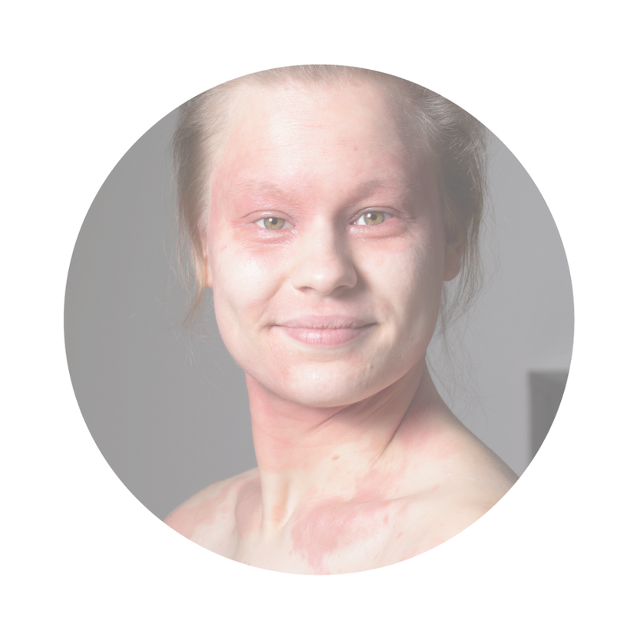
Patient Journey
Die Erkrankung schneller verstehen und so den richtigen Experten finden
1.
2.
Diagnose - was nun?
Symptome - was nun?
Der Betroffene erfährt vom NIK Angebot - Du bist nicht allein
Fragen über Fragen
Warum ich?
Muss ich wirklich therapieren?
Wie soll es weitergehen?
Wo finde ich den richtigen Ansprechpartner?
3.
4.
Neue Wege mit NIK e.V.
Durch das starke Format der Aufklärung wird den Betroffenen die Angst genommen und vorallem die Zeit der Suche verkürzt.
Digitale Lotse
​Aufklärende Beiträge, Webinare, Insta Lives und Mut-Mach-Geschichten lotsen die Patienten über die Diagnose schneller zum Spezialisten

Slide 7
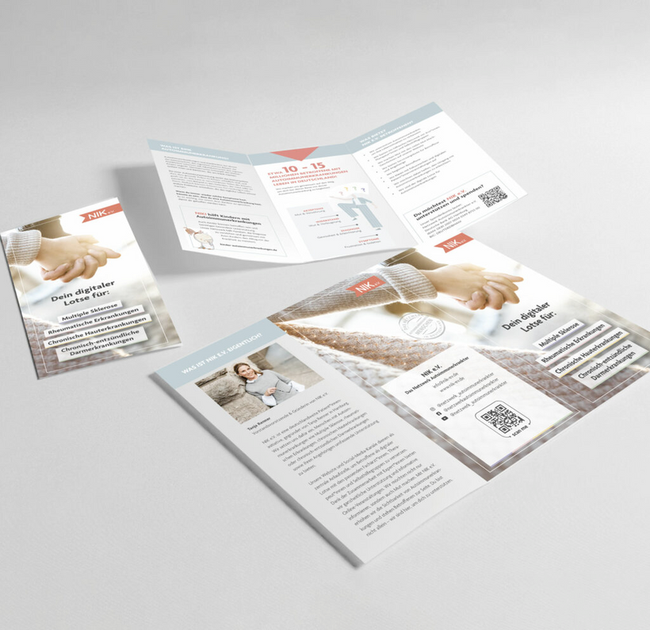
Was unsere Partner durch NIK e.V. gewinnen
DER DIGITALE LOTSE
FÜR AUTOIMMUNERKRANKUNGEN
Impulse für Veränderung
  Schaffung von Akzeptanz für die Situation von Autoimmunerkrankten, schneller die Diagnose verstehen und annehmen
→ Verkürzung der Patient-Journey
  Beratung und Aufklärung über die Erkrankung
  Aufklärung mit digitalen Patientenveranstaltungen
  ganzheitliche und indikationsübergreifende Begleitung von Autoimmunerkrankten, damit diese ein Höchstmaß an Lebensqualität zurückgewinnen
  Mut-Mach-Geschichten

Slide 8
Mehr als Influencer: NIK e.V. – Netzwerk, Expertise und Authentizität
NIK e.V. – Das Patientennetzwerk mit Expertise
Schließt Versorgungslücken bei Autoimmunerkrankungen
Patientennähe & Begleitung: digital, empathisch und verlässlich
Ärztliche Expertise im Hintergrund: hohe medizinische Qualität aller Inhalte
Edukative Formate: Webinare, Leitlinien-Updates
Mut-Mach-Content: echte Patientengeschichten, die stärken und Mut machen
Lotse im Gesundheitssystem: Verbindung zwischen Patienten,
Ärzten, Experten und Versorgung
Verkürzte Diagnosewege: Orientierung und Hilfestellung für Betroffene
Tanja Renner – Gründerin, Vorstand &
Content Creator
Betroffene & Expertin zugleich:
persönliche Erfahrung trifft Fachwissen
Einzigartige Kombination: Patientenperspektive + ärztliche Rückendeckung
Strategischer Überblick: viele Jahre Erfahrung, großes Netzwerk
Authentizität & Glaubwürdigkeit:
spricht mit, nicht über Patienten
Content mit Haltung: edukativ, empathisch und lösungsorientiert
Brücke zwischen Welten: verbindet Community, Ärzten und Industrie

Slide 9
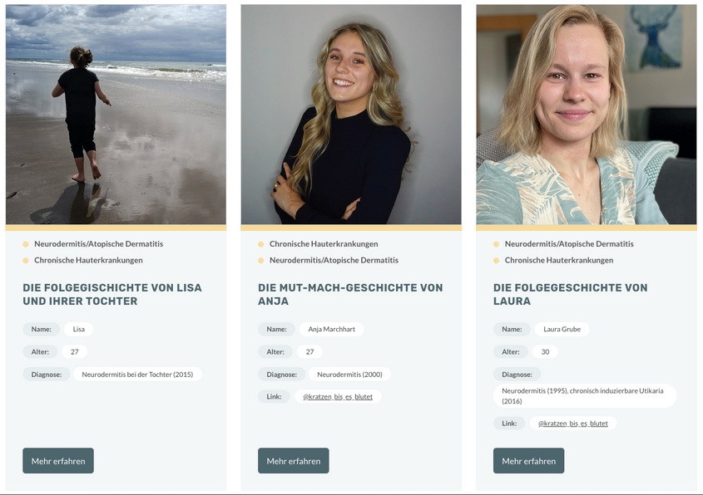
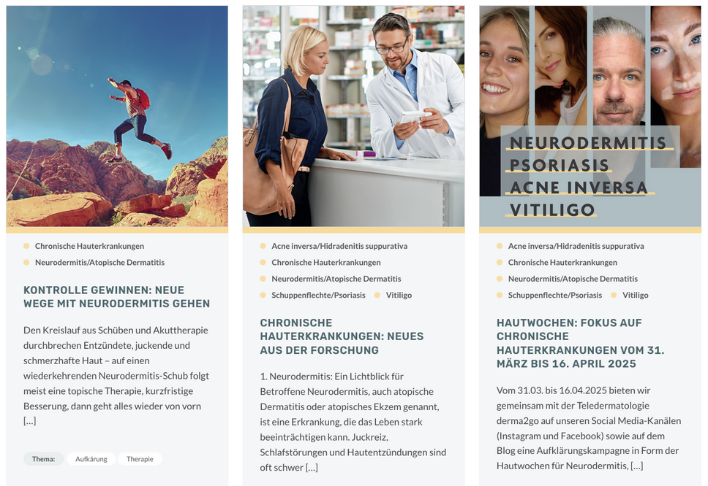
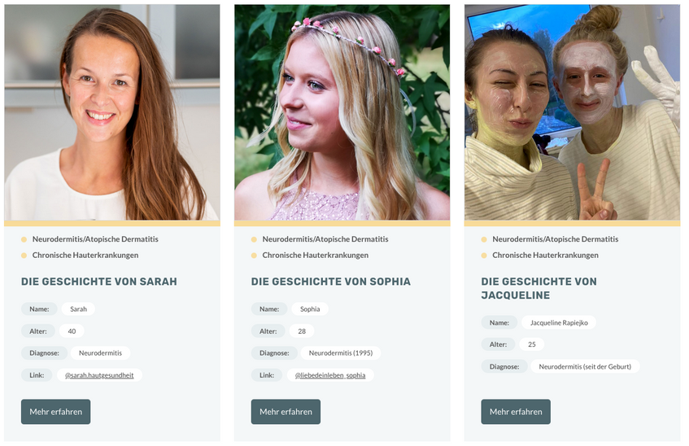
Betroffene empowern

Slide 10
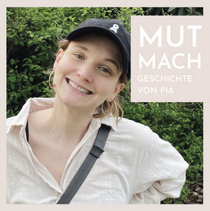
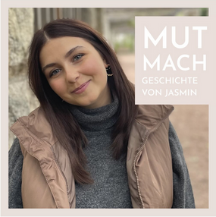
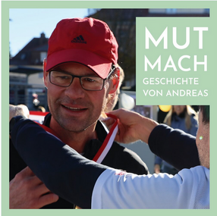

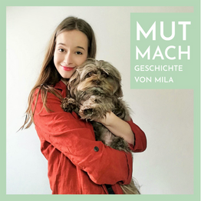

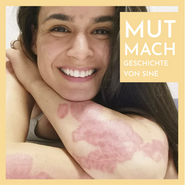
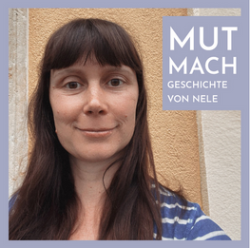


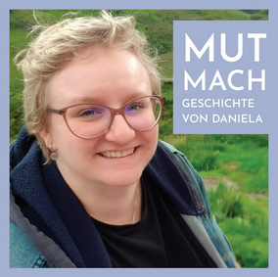
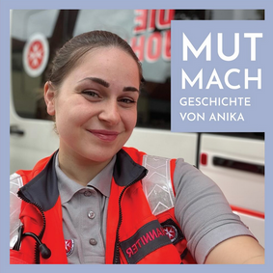
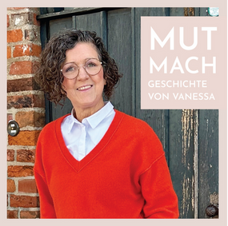
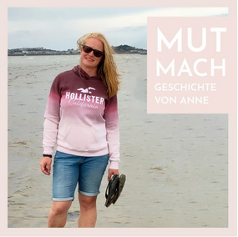
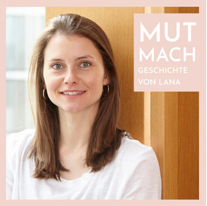
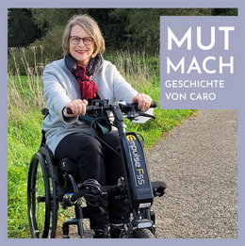
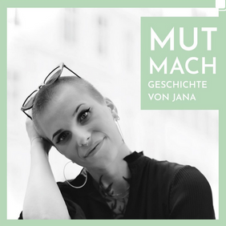
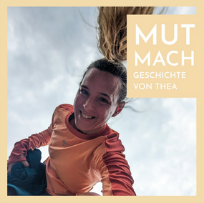

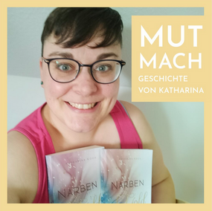
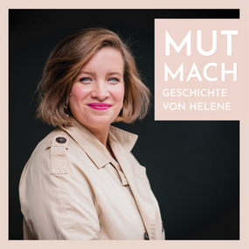
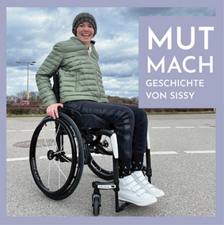

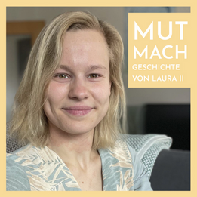
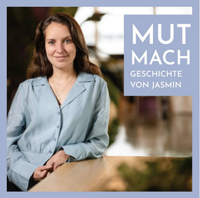
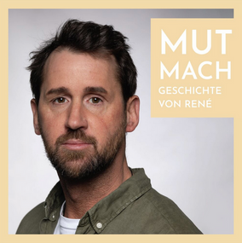
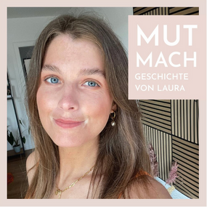

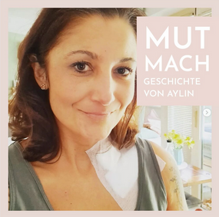
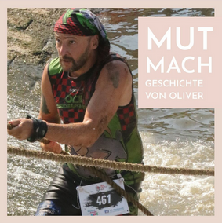
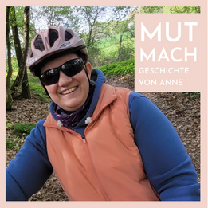
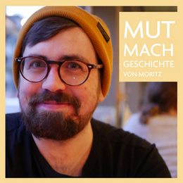
Mut-Mach-Geschichten 2025

Slide 11
Stigmatisierung der Patienten
SIMULANT!
Du suchst
ja nur Publikum.
Mit einer kranken Frau
kann ich keine kranken
Kinder machen.
KOMM MAL IN
MEIN ALTER.
Du schreist auch immer hier, wenn’s was an Krankheiten
zu vergeben gibt, oder?
Heute siehst du aber
gut aus, bist du wirklich krank?
DAS IST
DOCH ALLES
PSYCHISCH.
TU NICHT SO
BEHINDERT!
Sonne ist doch nicht schädlich,
erzähl mir doch nicht so einen Quatsch!
Lasst uns gemeinsam laut werden, so dass wir diese Sprüche nicht mehr hören!

Slide 12
Feedback aus der Community
Dr. Adler: “Ich finde eure Arbeit vom Netzwerk so wichtig und so toll und habe es schon so vielen Leuten weiterempfohlen. Vielen Dank, dass es Menschen gibt, wie dich! So eine tolle Mission!”
Dr. Barmani @der.hautarzt2b: “Vielen Dank für eure Arbeit”
Dr. Hasseli-Fräbel: “Danke für die tolle Arbeit!”
“Jetzt weiß ich, was mir zusteht.”
“Danke für das, was ihr macht. Da fühlt
man sich kurz mal weniger alleine.”
“Ich habe euer Webinar verfolgt und bin sehr begeistert von eurer professionellen Beratung.”
„Danke, dass ihr euch so viel Mühe macht
und Autoimmunerkrankungen aus dem Schattendasein holt.”
“Eure Arbeit ist so wertvoll und wichtig. Ich bin echt dankbar, per Zufall auf eure Seite gestoßen zu sein.
Rheumazentrum Mittelhessen: “So eine coole Arbeit, die ihr macht.”
“Ich bin froh, dass ich euch und meinen Arzt gefunden habe.
Infos sind super.”

Slide 13
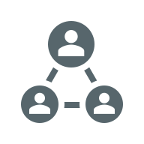
NIK in Zahlen
>1.5 Mio.
Social Media
Reichweite p.a.
#
>80
Digitale
Events p.a.
Insta Lives
Webinare
>21.500
Social Media
Follower
Instagram
Facebook
YouTube
LinkedIn
>36.500
Online
Marketing
Website
Newsletter
>100
Netzwerk-
partner
Ärzte, Therapeuten, Selbsthilfegruppen,
Influencer, Experten
Stand Jan 2026

Slide 14
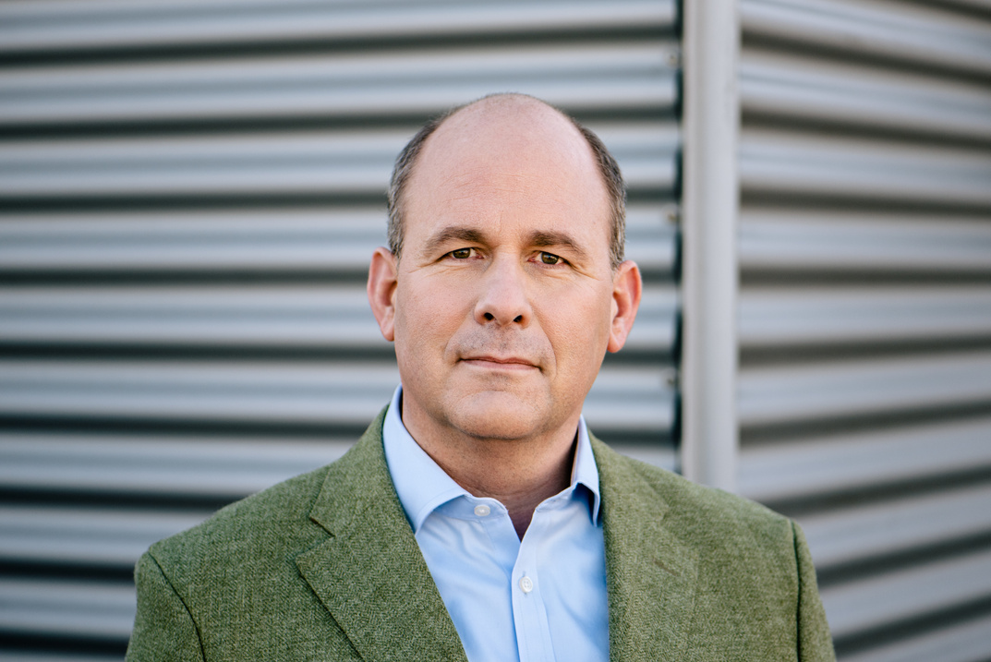
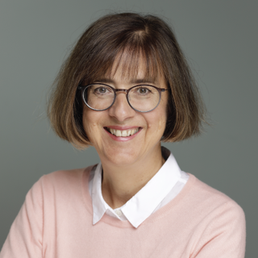
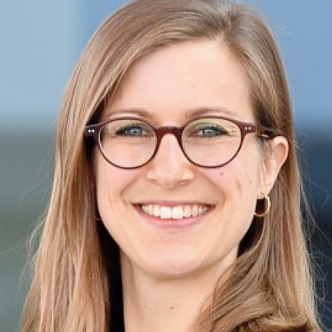
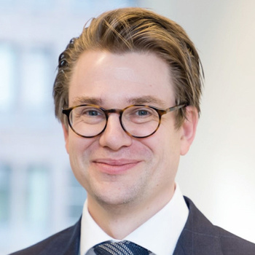
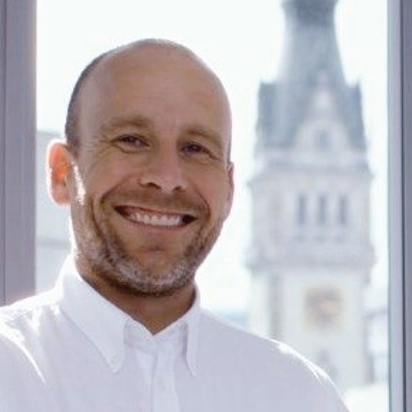
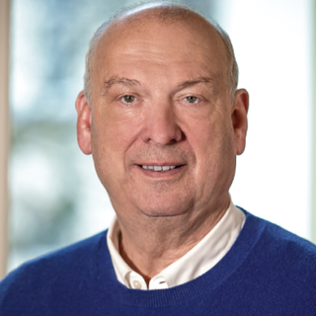
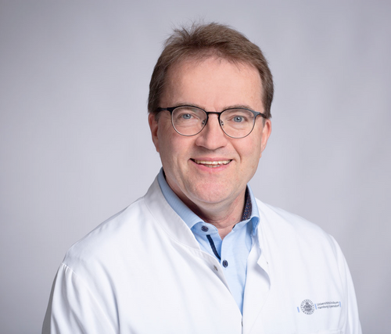
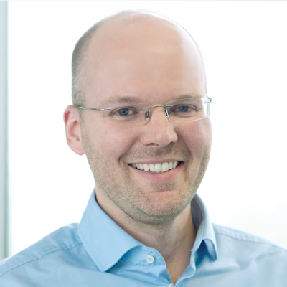
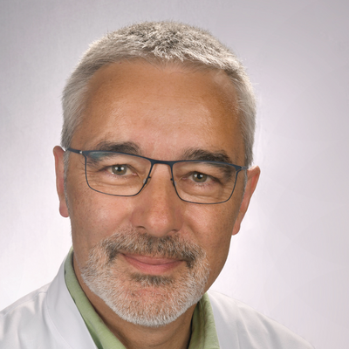
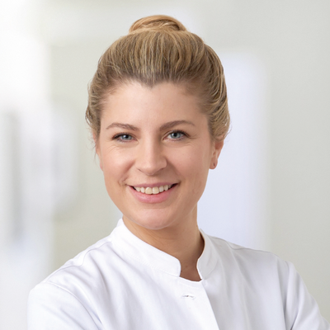
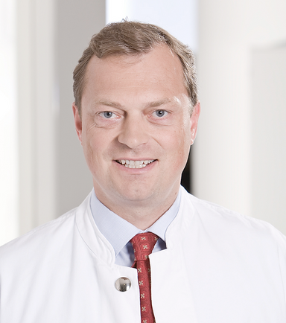
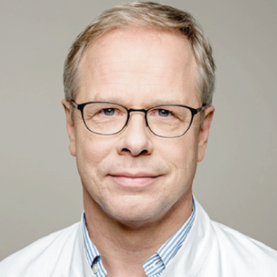
Einige unserer Experten
Dr. Aries
Rheumatologe
Dr. Tatsis
Rheumatologin
Dr. Mucke
Rheumatologin
Dr. Huber
Gastroenterologe
Dr. Holzhüter
Gastroenterologe
Dipl.-Psych Niewisch
Psychologe
Prof. Dr. Augustin
Dermatologe
Prof. Dr. Gerdes
Dermatologe
Prof. Dr. Mrowietz
Dermatologe
Dr. Jungclaus
Dermatologin
Prof. Dr. Reich
Dermatologe
Dr. Knop
Neurologe

Slide 15
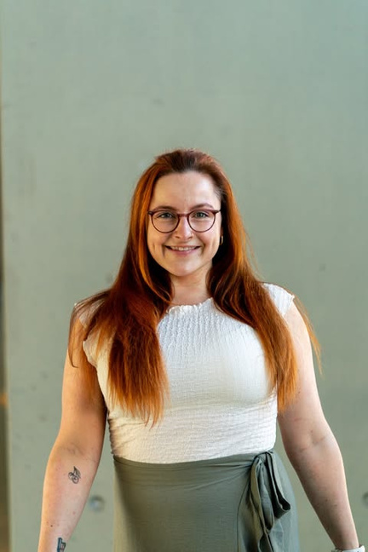











Einige unserer Influencer | Botschafter
Franzi
Psoriasis
Basti
Vitiligo
Kerstin
Acne inversa
Sissy
Multiple Sklerose
Laura
Neurodermitis
Julia
Neurodermitis
Lotta
Neurodermitis
Lana
Rheuma
Sabrina
Vitiligo
Marcus
Acne inversa
Ela
Psoriasis Arthritis
Lara
Lupus

Slide 16
Direkte Patientenansprache
NIK e.V. | NIK CAMPUS
→ direkte Patientenaufklärung und Ärzte-Netzwerk
Patient
Arzt
→ informiert Patient
Apotheke
→ berät Patient

Slide 17


Die Zukunft von NIK
  NIK CAMPUS
ist die kommerzielle Partnerplattform von NIK e.V. mit innovativen digitalen Formaten zur aktiven Patientenaufklärung und -begleitung.
nutzt die gesamte Reichweite von NIK e.V. - Marktpräsenz, Netzwerk und Leistungsangebot - um unmittelbar Patienten zu erreichen.
ergänzt das Angebot von NIK e.V. optimal und ermöglicht pharmazeutischen Unternehmen die Einhaltung aller Compliance-Richtlinien.
verfolgt klare Ziele: Verkürzung der Patient Journey, Entlastung der Arztpraxen, Transparenz über medizinische Versorgungsangebote sowie leitlinien-gerechte Versorgung, Stärkung von Patientencompliance und -adhärenz.

Slide 18






NIK CAMPUS

Slide 19

Verwaltungs- und Vermarktungsgesellschaft von NIK e.V.
Unternehmensstruktur und Leistungsportfolio
NIK CAMPUS – ein Leistungsangebot der GIG (Verwaltungs- und Vermarktungsgesellschaft von NIK e.V.)
Rechtsform: Personengesellschaft (Umwandlung zur GmbH in Planung)
Ermöglicht nachhaltige, moderne Kooperationen über den NIK CAMPUS und weitere innovative Formate
B2B-Dienstleistungen für Pharmaunternehmen

Slide 20
Gemeinsam die Versorgung verändern
Gemeinsames Ziel:
Patient Journey verkürzen, Versorgung verbessern, Vertrauen stärken
Wie wir das erreichen:
Awareness-Kampagnen und Fokuswochen
Advisory Boards & Expert Talks
Co-Creation im NIK CAMPUS
Edukative Kommunikation statt Produktwerbung
„Mittelmaß ist nicht normal – Patienten dürfen mehr erwarten.
Und gemeinsam können wir das ermöglichen.“
Notes:
Gemeinsam die Versorgung verändern
Gemeinsames Ziel: Patient Journey verkürzen, Versorgung verbessern, Vertrauen stärken.
Wie wir das erreichen:
Awareness-Kampagnen und Fokuswochen
Advisory Boards & Expert Talks
Co-Creation im NIK Campus
Edukative Kommunikation statt Produktwerbung
„Mittelmaß ist nicht normal – Patient:innen dürfen mehr erwarten.
Und gemeinsam können wir das ermöglichen.“

Slide 21
Co-Creation mit Pharma – aus der Praxis für die Praxis
Gemeinsam Wissen vermitteln, Vertrauen schaffen, Versorgung verbessern.
So arbeiten wir mit Pharma-Partnern:
Edukative Awareness-Kampagnen: z. B. Fokuswochen zu Rheuma, CED, MS, Haut – mit patientenverständlicher Aufklärung.
Digitale Patientenreisen: Informations- und Coaching-Module zur Therapietreue.
Adhärenz-Projekte: Begleitung durch den Therapieprozess mit verständlichen Inhalten.
Workshops & Webinare: Gemeinsame Formate zu Kommunikation, Diagnosestellung, Lebensqualität.
Unser Vorteil: Wir kombinieren die Perspektiven von Patienten, Ärzten und Industrie – compliant, glaubwürdig, wirkungsvoll.
Notes:
Co-Creation mit Pharma – aus der Praxis für die Praxis
Gemeinsam Wissen vermitteln, Vertrauen schaffen, Versorgung verbessern.
So arbeiten wir mit RX-Partnern:
Edukative Awareness-Kampagnen: z. B. Fokuswochen zu Rheuma, CED, MS, Haut – mit patientenverständlicher Aufklärung.
Digitale Patientenreisen: Informations- und Coaching-Module zur Therapietreue.
Adhärenz-Projekte: Begleitung durch den Therapieprozess mit verständlichen Inhalten.
Workshops & Webinare: Gemeinsame Formate zu Kommunikation, Diagnosestellung, Lebensqualität.
Unser Vorteil: Wir kombinieren die Perspektiven von Patient:innen, Ärzt:innen und Industrie – compliant, glaubwürdig, wirkungsvoll.
📊 Was Pharma gewinnt
Von Werbung zu echtem Wert für Patient:innen.
Zugang zu relevanten Patientengruppen und echten Insights
Glaubwürdige Plattform für edukative Inhalte
Imagegewinn durch partnerschaftliche Aufklärung
Stärkung von Therapieadhärenz und Arztkommunikation
Langfristige Patientenbindung durch edukativen Content
Positionierung als Treiber echter Versorgungstransformation
„Pharma + NIK: gemeinsam für informierte, motivierte und therapietreue Patient:innen.“

Slide 22
Der gemeinsame Mehrwert
Von Werbung zu echtem Wert für Patienten und Ärzte
Zugang zu relevanten Patientengruppen und echten Insights
Glaubwürdige Plattform für edukative Inhalte
Imagegewinn durch partnerschaftliche Aufklärung
Stärkung von Therapieadhärenz und Arztkommunikation
Langfristige Patientenbindung durch edukativen Content
Positionierung als Treiber echter Versorgungstransformation
Ideen gemeinsam umsetzen, Kampagnen glaubwürdig kommunizieren
„Pharma + NIK: gemeinsam für informierte, motivierte und therapietreue Patienten“
Notes:
Mittelmaß ist nicht normal – Patient*innen dürfen mehr einfordern
Ihre Chance: Ideen gemeinsam umsetzen, Kampagnen glaubwürdig kommunizieren
Reichweite & Netzwerk: Zugang zu Multiplikator*innen und Community

Slide 23
Warum NIK e.V. und NIK CAMPUS?
Deutschlands einzige indikationsübergreifende Patienteninitiative für Autoimmunerkrankungen
Wir verstehen Patienten und sprechen ihre Sprache.
Ziel:
  Aufklärung
  Empowerment
  digitale Begleitung von Betroffenen
  Der NIK CAMPUS erweitert die Patientenreise – von der Aufklärung bis zur Therapie
Einzigartig:
  Ganzheitliche Unterstützung – medizinisch fundiert, digital erlebbar und empathisch begleitet
Notes:
Warum NIK e.V. & NIK Campus?
Wir verstehen Patient:innen – und sprechen ihre Sprache.
Über 14.000 Patient:innen im direkten Community-Austausch
Über 30 Webinare jährlich, mit Ärzt:innen, Therapeut:innen, Coaches
Hohe digitale Reichweite, hohe Glaubwürdigkeit
Neutral, gemeinnützig, indikationsübergreifend
Patientenaufklärung als echte Navigation: von Symptomen bis Therapie
Unser Ansatz:
Wir schaffen Orientierung – nicht durch Werbung, sondern durch Wissen, Vertrauen und Dialog.

Slide 24







Kooperations- und Sponsoringpartner NIK e.V.
Stand Dez. 2025
Notes:
Merck, BMS

Slide 25






Team
Tanja Renner
Andrea Gottschalk
NIK Team
Founder
CoFounder
Social Media&PR
Graphic&Design
Research&Data

Slide 26

Vielen Dank für die
Aufmerksamkeit
Tanja Renner
www.nik-ev.de

